Slide 1








ORIZURU
CESTOVNÍ KANCELÁŘ

Slide 2





Orizuru?
...název se skrytou legendou
Toto slovo pochází z japonštiny a jeho významem je papírový jeřáb, tedy nejznámější představitel origami a symbol dlouhověkosti.
Věří se, že jeřáb se dožívá tisíce let a také proto je neodmyslitelně spjat s legendou ,,Tisíc origami jeřábů". Podle legendy čeká toho, kdo složí tisíc papírových jeřábů dlouhý život, štěstí a také splnění největšího přání.
A proto jsme tu my, cestovní kancelář s maskotem papírového jeřába, s úmyslem vám střípkem to štěstí přiblížit.

Slide 3



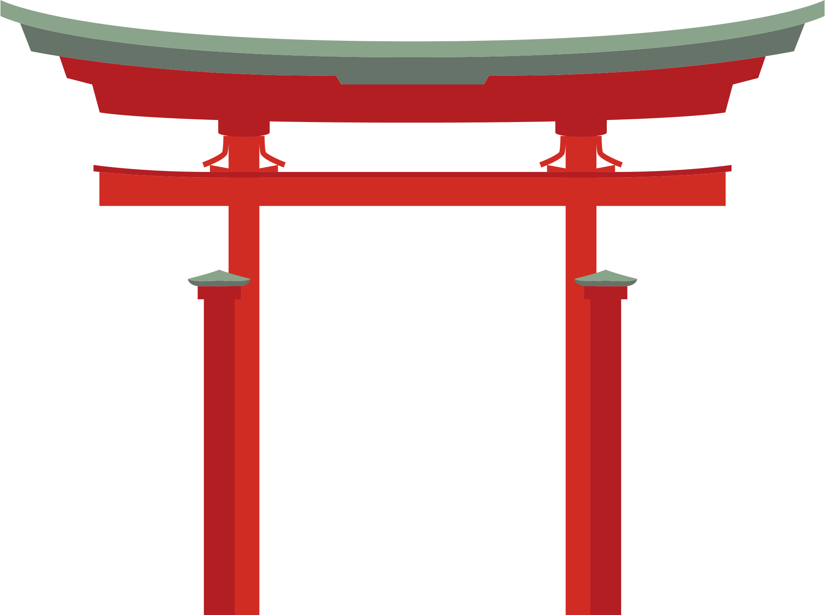





Kam se vydáte?
Japonsko
Jižní Korea
Vietnam
Srí Lanka
Thajsko

Slide 4





Vybrat si u nás můžete zájezdy...
Se sportovním vyžitím
Orientované na poznání kultury
Mířené na odpořinek

Slide 5


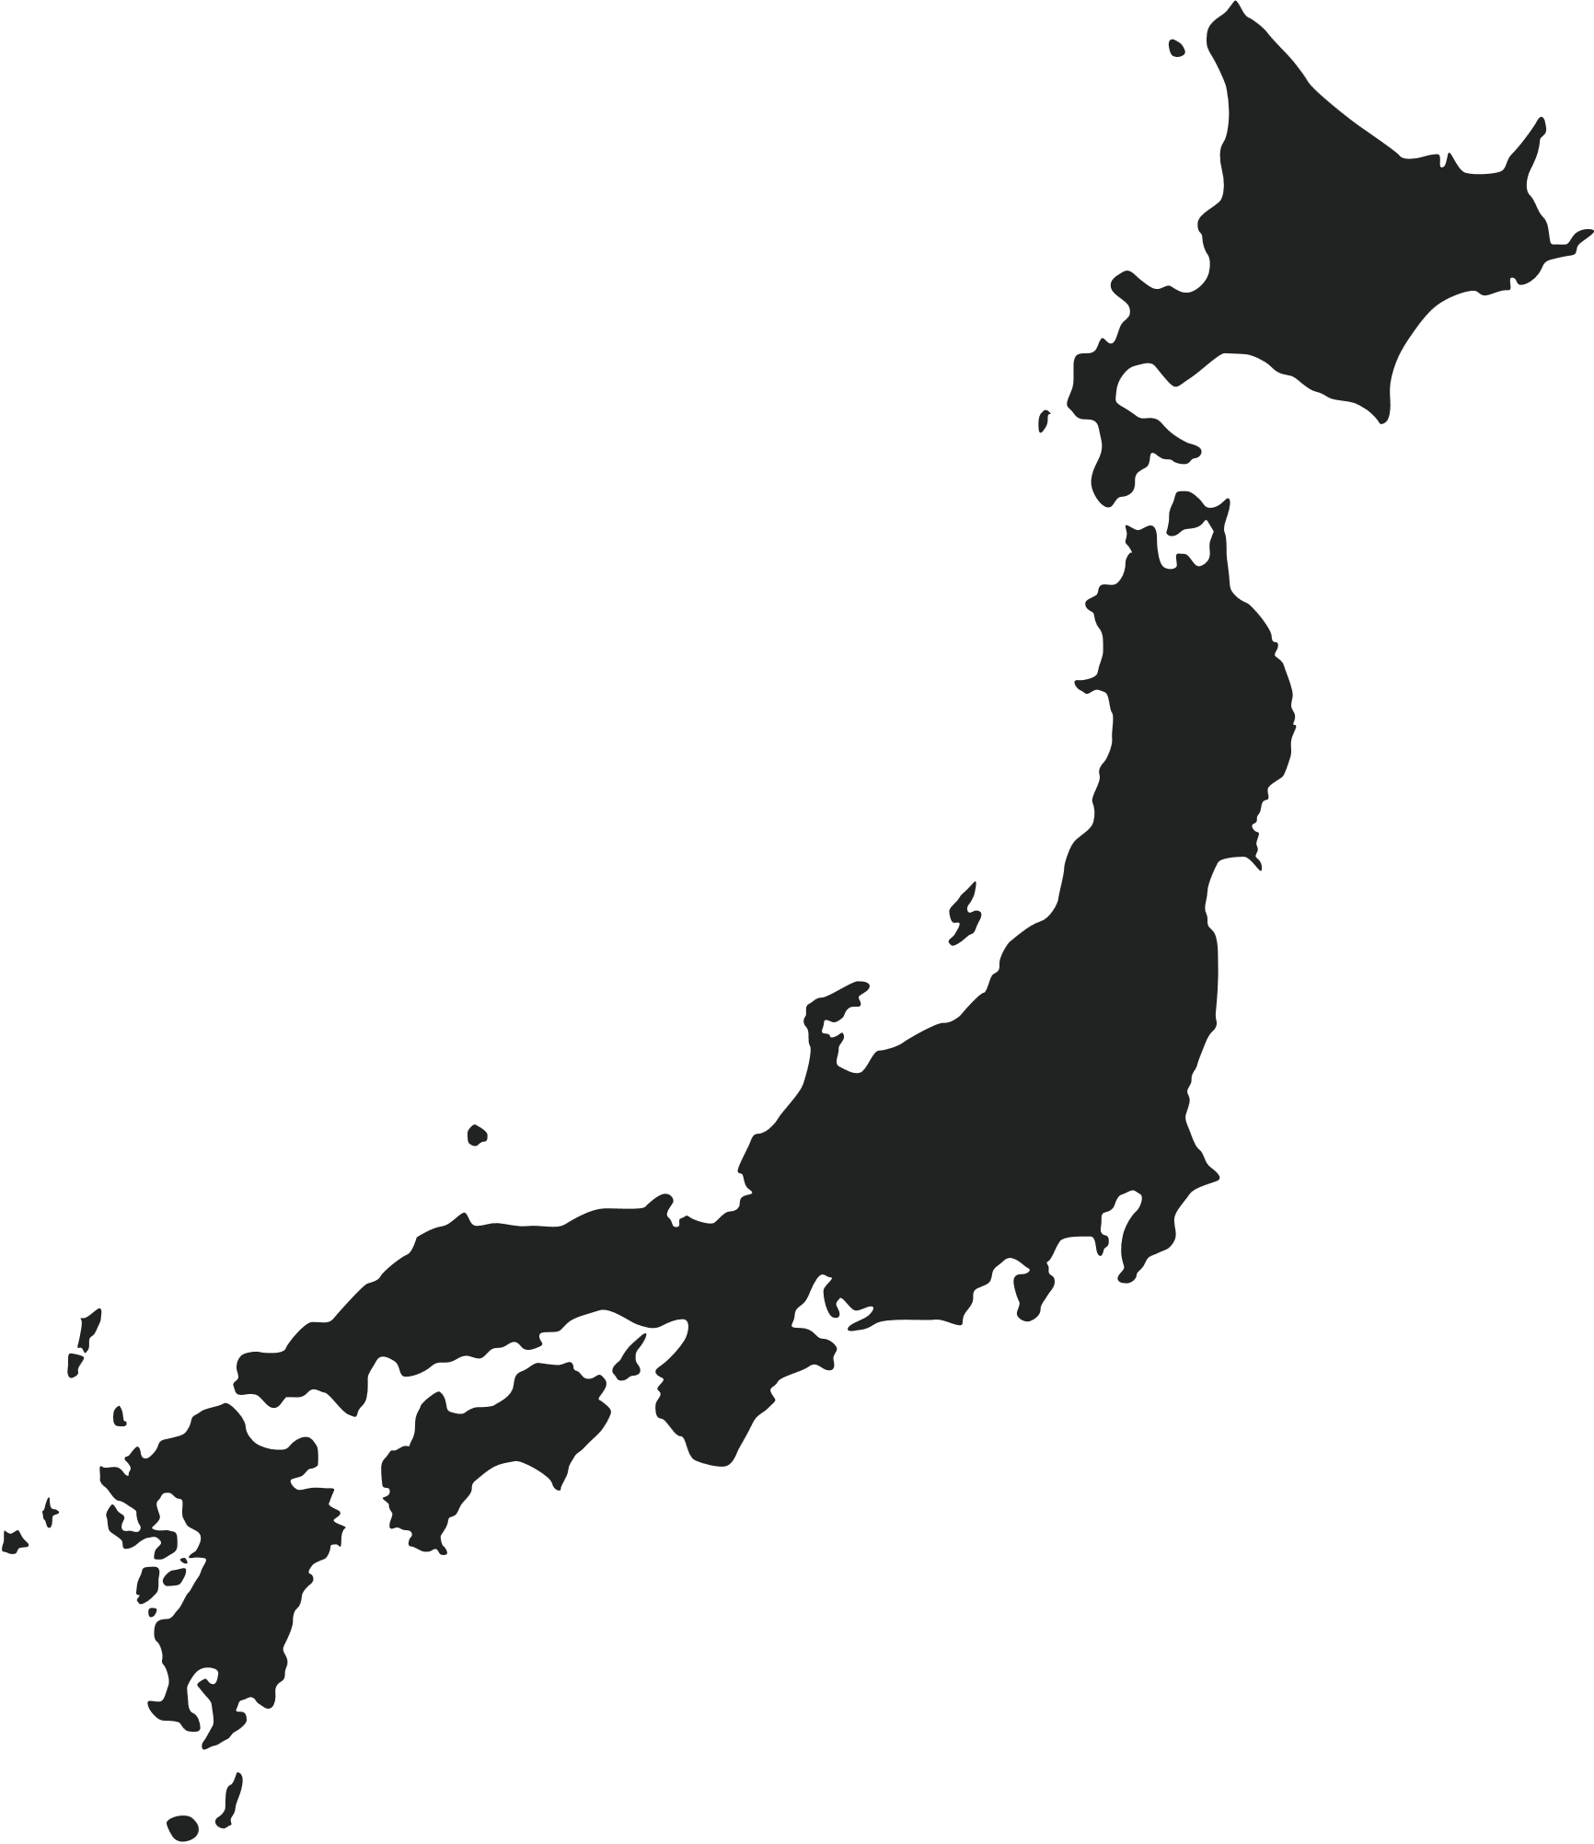

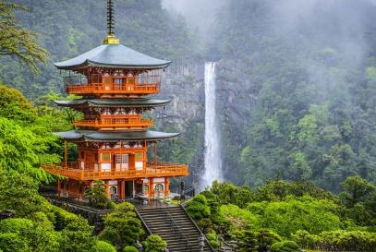


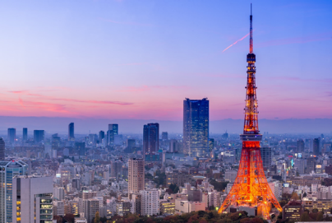





JAPONSKÁ KULTURA NA DLANI
Navštivte s námi zemi dalekého východu, známou svou netradiční asijskou kulturou, bohatou historií.
Kjóto
Hirošima
Cena
Tokio
79 190 CZK
78 890 CZK
Jaro
Podzim

Slide 6



JAPONSKÁ KULTURA NA DLANI
  Poznejte chuť japonských čajů a na vlastní kůži zažijte, jak voní lístky Sakury. Společně navštívíme zejména hlavní město Tokio, jeho světoznámé chlouby a dominanty, jakými jsou například Tokyo Sky Tree, Tokyo Tower, chrám Sensoji, svatyně Meji a mnohem více.
  Také ale centrum a okolí ikonického Kjóta, jeho nádhernou svatyni a historicky známé Hirošimy, památky UNESCO a také místa, o kterých jste možná doposud netušili, že existují. Poznejte Japonsko skrz naskrz.
Kjóto
Hirošima
Tokio

Slide 7












Příbram, Gen. R. Tesaříka 114
ORIZURU
orizuru@seznam.cz
CESTOVNÍ KANCELÁŘ
www.ckorizuru.cz
+420 728 339 251
ck_orizuru

Slide 8

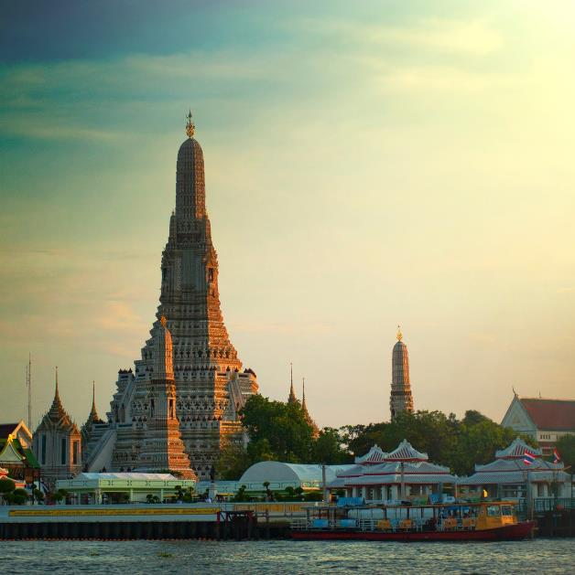

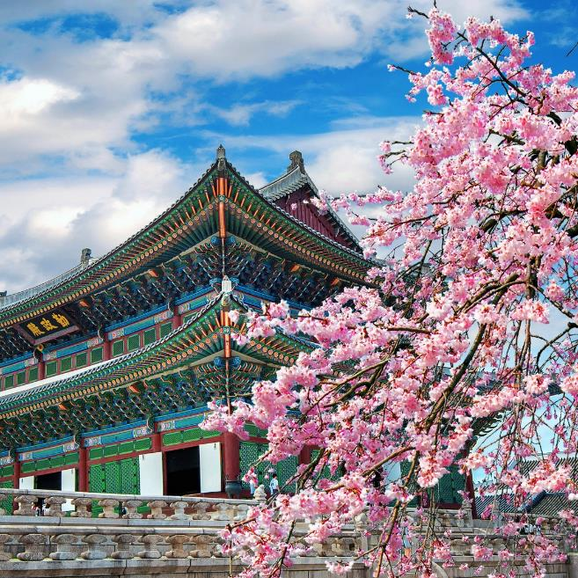

Poznejte kouzlo Asie
...na křídlech jeřába
Po stopách Jižní Koreji
Dobrodružství v Bangkoku

